Slide 1


Slide 2
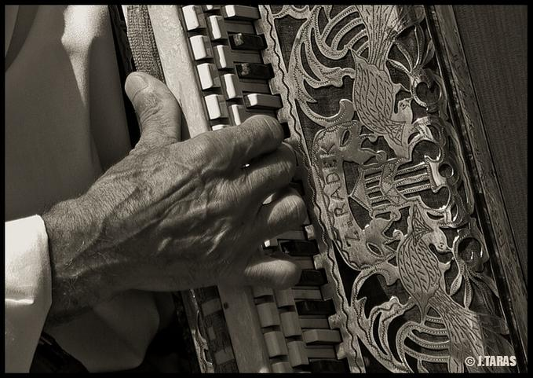
PRELÚDIO
CONJUNTO DE GAITAS
(Rio Bonito & Garuva)
Pendão Real

Slide 3
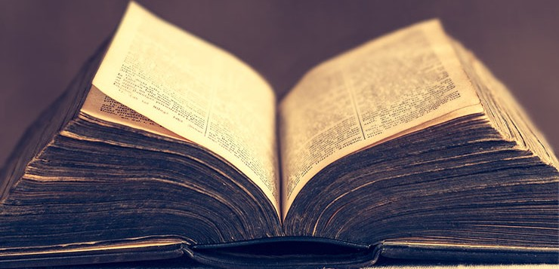
SALMO 150

Slide 4
LOUVEM A DEUS NO SEU TEMPLO.
OS TALENTOS E DONS SÃO PRESENTES DO ALTÍSSIMO.
ELES DESCEM DOS CÉUS E ALCANÇAM A TERRA.
LOUVEM AO SENHOR PELAS SUAS MARAVILHAS.
LOUVEM PELO QUE FEZ, O QUE FAZ E O QUE AINDA FARÁ.
NADA E NINGUÉM PODEM COMPORTAR A SUA GRANDEZA.
LOUVEM A DEUS COM INSTRUMENTOS DE SOPRO.
LOUVEM A DEUS COM INSTRUMENTOS DE CORDAS.
LOUVEM A DEUS NO RITMO DA PERCURSÃO.
OS BAIXOS E TENORES EXALTEM A DEUS.
OS SOPRANOS E CONTRALTOS CANTEM A PLENOS PULMÕES.

Slide 5

TODOS OS SERES VIVOS... LOUVEM AO SENHOR!

Slide 6
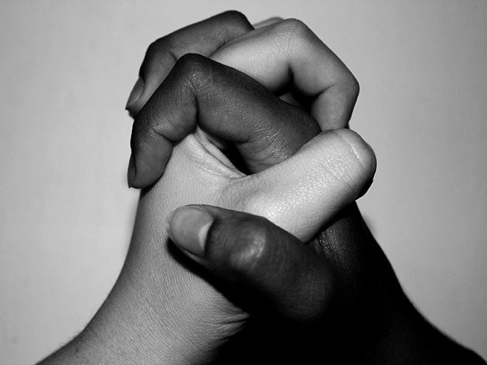
MOMENTO DE ORAÇÃO
Teólogo Maicon Stüpp

Slide 7

SEGUINDO A CRISTO
(Rio Bonito & Garuva)
Dia a Dia
A Barca
METANÓIA (Rio Bonito)
Desce Deus das Nuvens
Cada Dia o Dia Inteiro
OS MENSAGEIROS (Garuva)
Água Viva
Barnabé

Slide 8



Slide 9


Uma grande oportunidade de comunhão!
CULTO
Domingo 08/07
9 horas
CASA DE ORAÇÃO/DIVISA

Slide 10


JULHO/FESTIVAL DE SOPAS
Sempre após o Culto!
Sábado, dia 14 às 19h30 em Itapoá.
Sábado, dia 21 às 19h30
em Guaratuba.
PARÓQUIA MARTINHO LUTERO

Slide 11
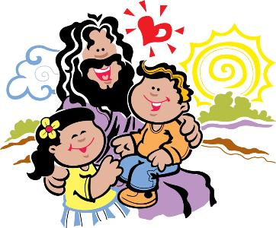
ESCOLA
BÍBLICA
DE FÉRIAS
DIAS 21 & 22
Incentive e traga
Suas crianças!

Slide 12

EVANGELIZAÇÃO
COM FORMAÇÃO CANTO/INSTRUMENTAL
Sexta, dia 03 às 20h
Sábado, dia 04 às 20h
Domingo, dia 05 às 9h
Oziel Campos de Oliveira Júnior
PASTOR EMÉRITO, MÚSICO E COMPOSITOR

Slide 13
CORAL DE RIO BONITO
Os que Amam ao Senhor
Bênção da Irlanda
APOCALIPSE (Estrada D’Oeste)
Semente de Libertação
TROMBONES
(Rio Bonito &Garuva)
Deus é meu Amparo
Somos Gente de Esperança

Slide 14
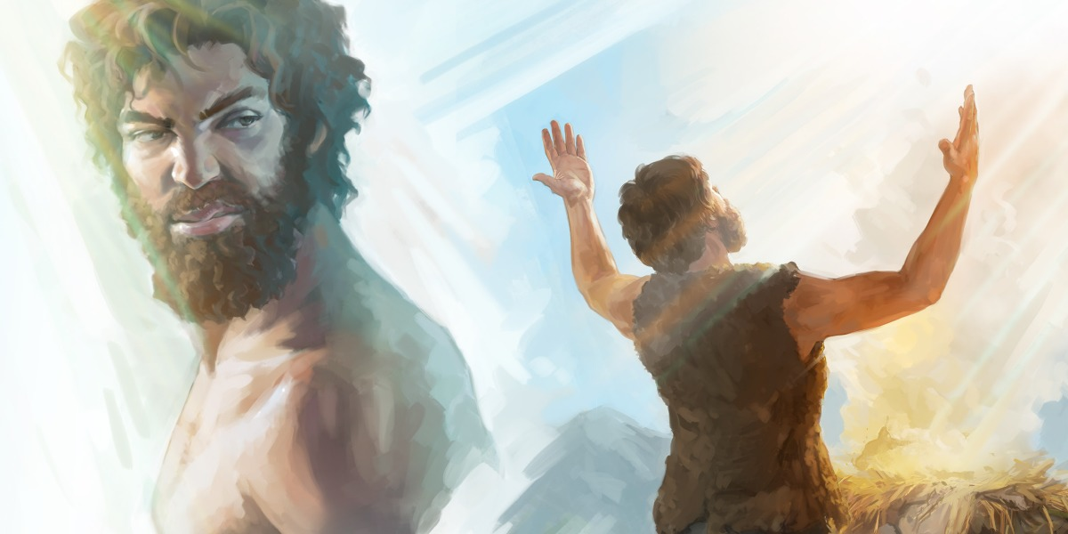
CAIM OU ABEL? QUEM DESEJO SER?

Slide 15
GRUPO ESPERANÇA
(Estrada D’Oeste)
Toma o meu Coração
O Nome de Jesus
AOS PÉS DA CRUZ
(Garuva)
Maranata
Deus no Controle
AS IRMÃS DO LOUVOR
(Garuva)

Slide 16


Slide 17

INVESTIMENTO NO LANCHE
&
SÍNODO NORTE CATARINENSE
Departamento de Música

Slide 18

SE DA VIDA AS ONDAS AGITADAS SÃO,
SE DESANIMADO JULGAS TUDO EM VÃO,
CONTA AS MUITAS BÊNÇÃOS, CONTA A CADA VEZ.
E HÁS DE VER SURPRESO QUANTO DEUS JÁ FEZ.
CONTA AS BÊNÇÃOS, DIZE QUANTAS SÃO,
RECEBIDAS DA DIVINA MÃO.
UMA A UMA, CONTA A CADA VEZ,
HÁS DE VER, SURPRESO, QUANTO DEUS JÁ FEZ.

Slide 19
TENS ACASO MÁGOAS? DURO É TEU LIDAR?
É PESADA A CRUZ QUE TENS QUE SUPORTAR?
CONTA AS MUITAS BÊNÇÃOS. NÃO DUVIDARÁS.
E, CONTANDO, ALEGRE OS DIAS PASSARÁS.
CONTA AS BÊNÇÃOS, DIZE QUANTAS SÃO,
RECEBIDAS DA DIVINA MÃO.
UMA A UMA, CONTA A CADA VEZ,
HÁS DE VER, SURPRESO, QUANTO DEUS JÁ FEZ.

Slide 20
QUANDO VIRES OUTROS COM RIQUEZA E BENS,
LEMBRA QUE TESOUROS PROMETIDOS TENS.
NUNCA OS BENS DA TERRA PODERÃO COMPRAR...
A MANSÃO CELESTE EM QUE TU VAIS MORAR.
CONTA AS BÊNÇÃOS, DIZE QUANTAS SÃO,
RECEBIDAS DA DIVINA MÃO.
UMA A UMA, CONTA A CADA VEZ,
HÁS DE VER, SURPRESO, QUANTO DEUS JÁ FEZ.

Slide 21
SEJA TEU CONFLITO FRACO OU FORTE AQUI,
NÃO TE DESANIMES... DEUS SERÁ POR TI.
SEU DIVINO AUXÍLIO, DERROTANDO O MAL,
TE DARÁ CONSOLO E PAZ CELESTIAL.
CONTA AS BÊNÇÃOS, DIZE QUANTAS SÃO,
RECEBIDAS DA DIVINA MÃO.
UMA A UMA, CONTA A CADA VEZ,
HÁS DE VER, SURPRESO, QUANTO DEUS JÁ FEZ.

Slide 22


Slide 23
MOMENTO DE GRATIDÃO
Teólogo William Felipe Zacarias

Slide 24
CANTATE (Estrada D’Oeste)
Ja Dort ist Schön
Mit den Herrn
CORAL DE ESTRADA D’OESTE
Brilho Celeste
Cristo te Conhece
NOSSO LOUVOR
(Estrada D’Oeste)
Cristo Bom Mestre
Glória ao Senhor

Slide 25
MOMENTO DE INTERCESSÃO
Pastor Cristiano Ritzmann

Slide 26
CONSAGRAÇÃO
(Rio Bonito)
Fala com Deus
Cristo é meu Sol
POSLÚDIO
CONJUNTO DE GAITAS
(Rio Bonito & Garuva)
Fala Jesus Querido

Slide 27
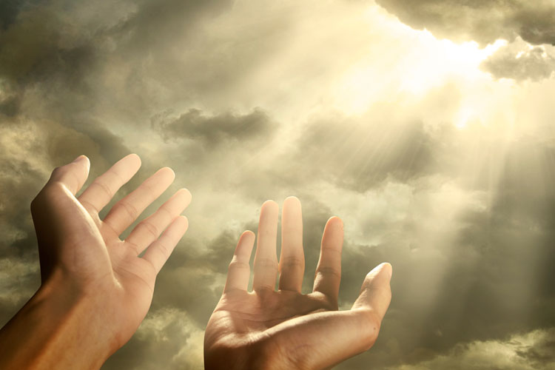
QUE DO CÉU VENHAM CHUVA OU SOL...
QUE O VENTO TE EMPURRE PRA LÁ OU PRA CÁ...
QUE SOB OS TEUS PÉS TENHA PÓ OU BARRO...
SEJAM OS TEUS DESAFIOS ENORMES OU CORRIQUEIROS...
SINTA, EM TODAS AS SITUAÇÕES, A PRESENÇA
E A DIREÇÃO DO BONDOSO DEUS. AMÉM!

Slide 28


HORA DO
LANCHE

Slide 29


